Slide 1
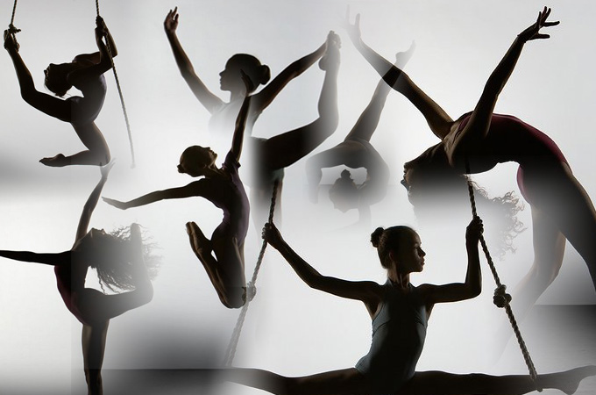
Муниципальное казённое общеобразовательное учреждение
«Средняя общеобразовательная школа № 7»
Презентация по физической культуре
ПРАВИЛЬНАЯ ОСАНКА – ЭТО ЗДОРОВЬЕ, КРАСОТА, ГРАЦИЯ!
Выполнила: ученица 9б класса
Симакова Алена
г.Кимовск
2023 год

Slide 2
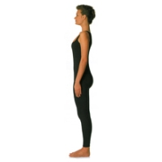
Знаменитый языковед и врач В. Даль так определил понятие осанки: «осанка – это стройность, величавость, приличие, красота…» Исследования показывают, что осанка отражает не только физическое, но и психическое состояние, настроение, характер человека.
Осанка - это привычное положение тела при стоянии, ходьбе, сидении; формируется в процессе роста, развития и воспитания (в период от 5 до 18 лет).
Эталоном для подражания может служить осанка балерин, а так­же спортсменов, занимающихся спортивной и художественной гимнастикой, синхронным плаванием.

Slide 3
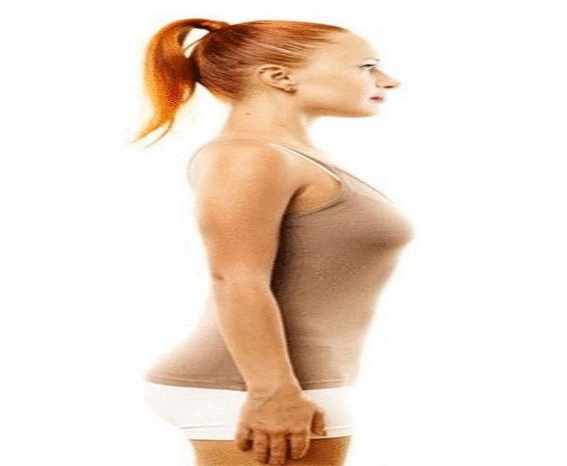
Признаки правильной осанки:
голова приподнята, грудная клетка развернута, плечи - на одном уровне;
если смотреть сзади, голова, шея и позвоночник составляют прямую вертикальную линию;
если смотреть сбоку, позво­ночник имеет небольшие углубления в шейном и поясничном отделах (лордозы) и небольшую выпуклость в грудном отделе (кифоз).

Slide 4
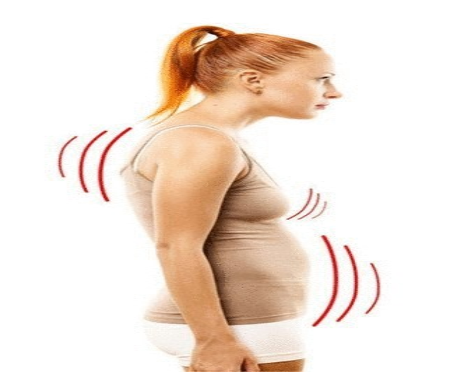
Признаки неправильной осанки:
голова выдвинута за продольную ось тела (опущенная голова);
плечи сведены вперед, подняты (или асимметричное положение плеч);
круглая спина, запавшая грудная клетка; живот выпячен, таз отставлен назад;
излишне увеличен поясничный изгиб.

Slide 5
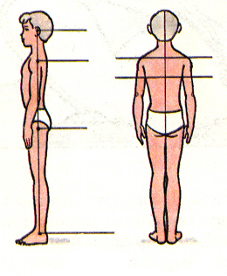
Осанка. Как обнаружить дефект
Человек должен раздеться, встать прямо (пятки и носки вместе) и опустить руки. Стоя в нескольких шагах за его спиной, надо внимательно осмотреть ось позвоночника (она должна быть строго вертикальной), сравнить уровни плеч, лопаток, ягодичных и коленных складок. Асимметрия свидетельствует о нарушении осанки. При регулярных осмотрах могут быть выявлены малейшие отклонения от нормы.

Slide 6
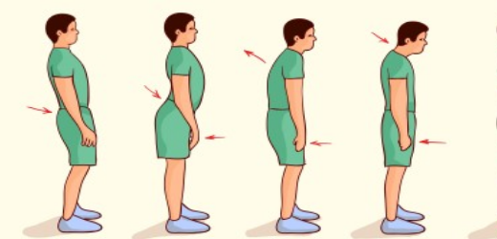
Неправильная осанка
Неправильная осанка становится причиной раннего появления остеохондроза, неблагоприятного положения внутренних органов (со снижением их функций). Например, привычка сутулиться создает такую позу, которая сжимает грудную клетку, дыхание становится поверхностным и частым. Это затрудняет работу легких, не позволяет насыщать организм кислородом в необходимом объеме. У школьников с нарушением осанки, как правило, ослаблен опорно-двигательный аппарат, неэластичны связки, снижены амортизационные способности нижних конечностей и, что особенно важно, позвоночника. Это приводит к тому, что дети плохо переносят физические нагрузки, быстро устают, жалуются на боли в спине.

Slide 7
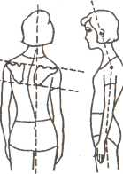
Разновидности нарушений осанки
Нарушение осанки-это отклонения в положении позвоночника.
Круглая спина: увеличен грудной кифоз и несколько уменьшен поясничный лордоз. Это состояние называется сутулостью.
Плоская спина: грудной и поясничный изгибы уменьшены, амортизационная способность позвоночника снижена.
Седлообразная (кругловогнутая) спина:увеличены грудной кифоз и поясничный лордоз, живот выпячен.

Slide 8
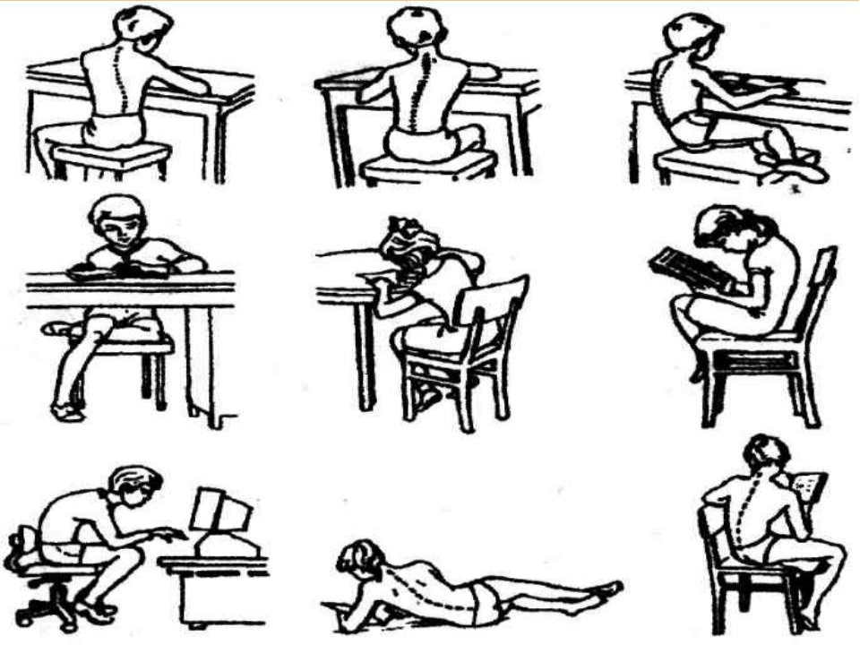
Проявления боковых искривлений позвоночника
Возможность проявления сколиоза особенно велика в возрасте 11-15лет, когда быстро растет скелет, а мышечная система отстает в своем развитии. Именно в этот период на осанку влияют сон на мягкой постели, неправильное положение туловища во время сидения и стояния, неравномерная нагрузка на позвоночник.
Одна из причин нарушения осанки у детей школьного возраста- неправильная посадка(положение) за письменным столом во время школьных уроков, а также при выполнении домашних заданий или при чтении.

Slide 9
Меры профилактики
Для предупреждения нарушений осанки соблюдать следующие профилактические меры:
  При выполнении письменных и устных уроков опираться о спинку стула спиной . Стараться сидеть прямо, не наклоняя вперед голову или верхнюю часть туловища, чтобы не напрягать мышцы.
  При длительной работе сидя необходимо чаще менять позу, вставать и прохаживаться по комнате, устраивать физкультминутки.
  Не садиться перед телевизором в слишком мягком кресле или диване. Сиденье должно быть на высоте полуметра от пола.
  Перемещая тяжёлые вещи на значительное расстояние, лучше носить их на спине,например в рюкзаке, а не в руках или в сумке через плечо.
  Поднимая что-то тяжелое, необходимо сгибать ноги, а не спину.

Slide 10
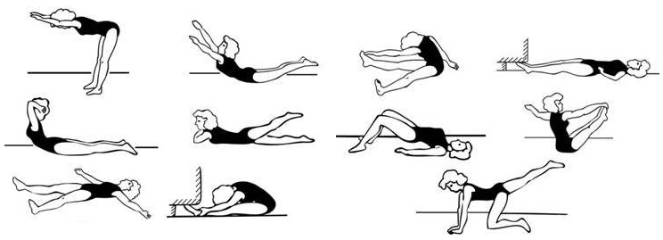
Коррекция осанки
Физические упражнения способствуют нормализации осанки. Однако эффект можно ожидать только при систематическом и продолжительном их выполнении.
В занятиях, направленнных на формирование навыка правильной осанки, применяются упражнения в построениях и перестроениях, дыхательные упражнения, ходьба.
Используются упражнения, обеспечивающие общую и силовую выносливость мышц спины, брюшного пресса и грудной клетки - создание мышечного корсета; корригирующие упражнения в сочетании с общеразвивающими и дыхательными упражнениями. Преимущественно применяемые исходные положения - лежа и стоя в упоре на коленях. Также необходимо проводить подвижную игру, правила которой предусматривают сохранение нормальной осанки.

Slide 11
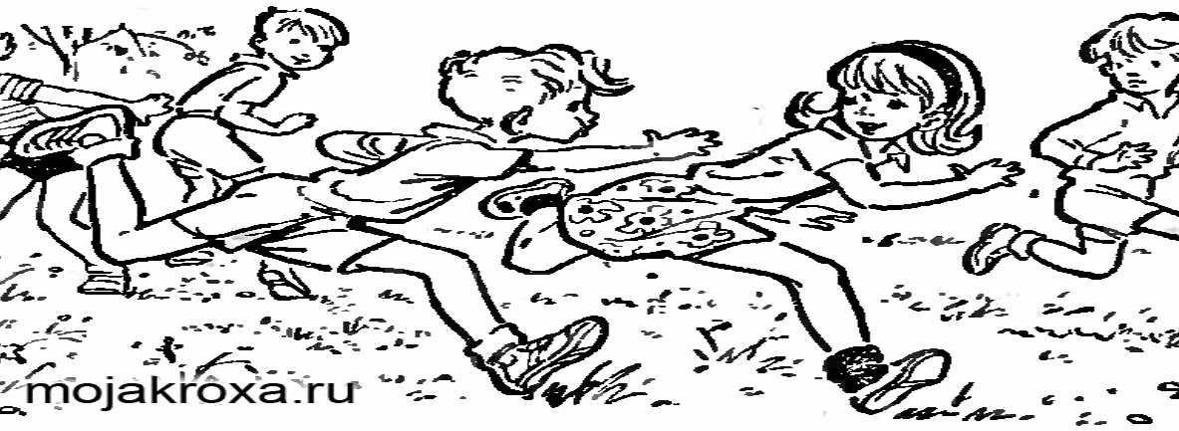
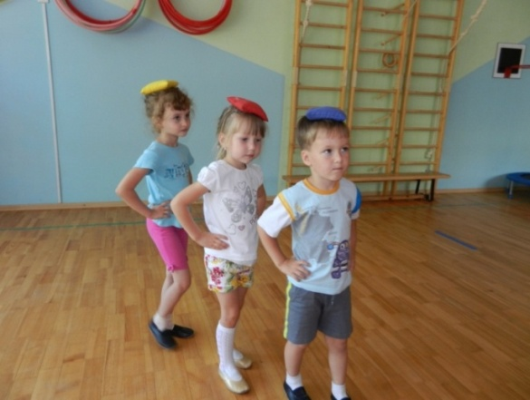
Подвижные игры для профилактики нарушения осанки
«Не урони мешочек».
Отмечают линии старта и финиша. Рас стояние между ними - 5-10 м. У стартовой линии выстраиваются две-три колонны по 3-4 игрока в каждой. На голове у всех мешочки с песком весом по 100-150 г. Нужно пройти по коридору, обозначенному мелом, гимнастическими палками или скакалками, не потеряв мешочек и сохраняя правильную осанку
«Салки».
Выбирают водящего. Его задача - запятнать (осалить) как можно больше игроков, но только тех, которые не успели вовремя принять правильную осанку.

Slide 12
ВЫВОДЫ
Осанка - это положение тела, наиболее привычное для человека в вертикальном положении (стоя). Формируется осанка с момента рождения человека.
Правильная осанка характеризуется симметричным развитием правой и левой частей тела. Неправильная осанка - различные асимметрии , в частности положения туловища и позвоночника.
Неправильная осанка – это начальный этап сбоя в работе различных жизненно важных органов. Все отклонения в осанке представляют большую опасность.
Есть три компонента, которые помогают держать позвоночник в нормальном состоянии - это гимнастика, плавание и массаж.
Формированию правильной осанки способствуют физические упражнения, закаливающие процедуры, занятия плаванием . Большое значение имеет сбалансированное питание и полноценный сон, дающий отдых центральной нервной системе, мышцам и уменьшающий нагрузку на позвоночник и суставы.
Ребенок с нарушением осанки должен большую часть времени проводить в движении, в подвижных играх на улице или дома - это укрепляет мышцы и скелет.
Люди с правильной осанкой выглядят моложе и здоровее, живут намного качественнее и дольше. Они более энергичны и привлекательны и работоспособности.
Таким образом, между осанкой и здоровьем существует прямая связь, правильная осанка – это не только залог красоты, но и крепкого здоровья.

Slide 13
http://mirsovetov.ru/a/fashion/beauty-and-health/correct-bearing.html
Информационные ресурсы:
http://fictionbook.ru/author/oksana_briza/pohodka_i_osanka_korolevyi_zatmi_sopernic_gracieyi/read_online.html
Коршунов А.В. Правильная осанка – залог здоровья позвоночника [Электронный ресурс]
http://zalclub.com/krasota-i-zdorovie/kak-dobitsya-gracioznoj-poxodki-i-pravilnoj-osanki.html

